Slide 1
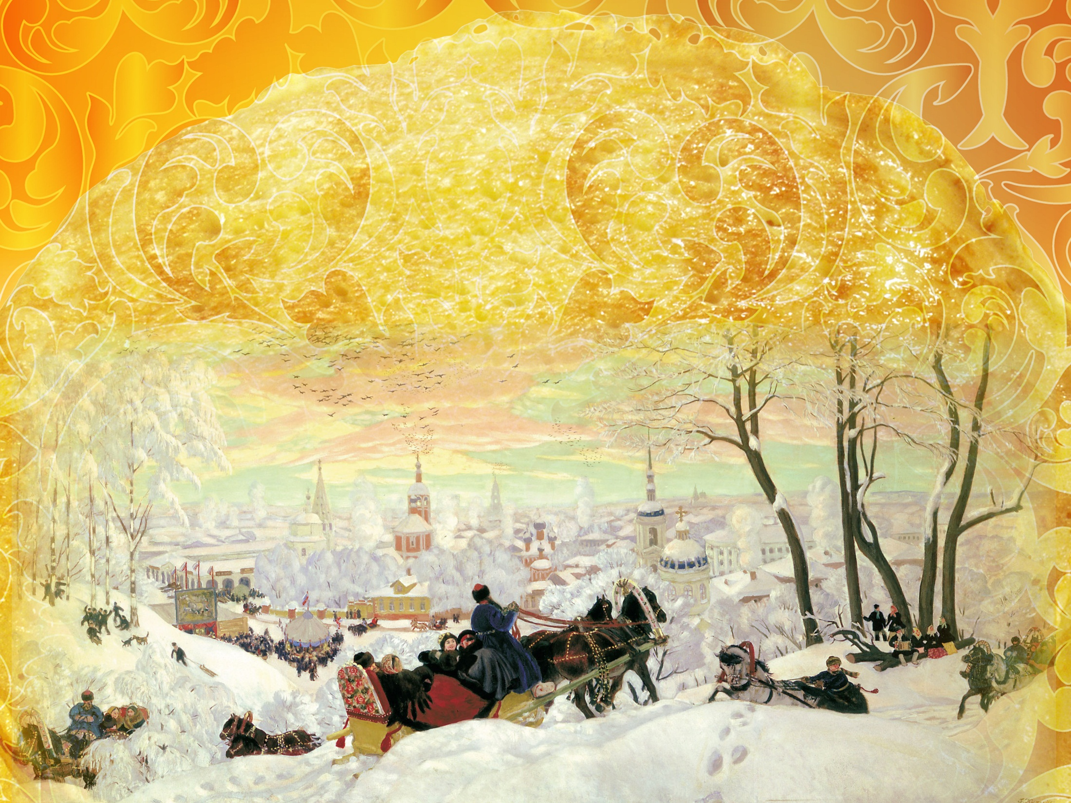
Проект
«Знакомство
с народной культурой
России»
Авторы: творческий коллектив педагогов
МБДОУ – детский сад № 1
под руководством
зам.заведующего по ВМР Яковенко М.В.

Slide 2
Если педагогика не хочет быть бессильной, она должна быть народной. К.Ушинский
Вид проекта - практико-ориентированный (прикладной). Проект ориентирован на духовно-нравственное развитие участников образовательного процесса.
Гипотеза проекта:
Использование педагогами и родителями (законными представителями) средств и образов произведений устного народного творчества (пословиц и поговорок), художественной литературы на занятиях и повседневной жизни, ознакомление с культурой страны и родного края будут содействовать развитию духовно - нравственного сознания детей дошкольного возраста и их социализации.

Slide 3
Актуальность проекта:
Россия богата своими традициями, но мы видим тенденцию к тому, что в наше время стали уходить в прошлое знания о народных гуляниях, когда праздники отмечали не только в своей семье, а целыми улицами, деревнями. Наши дети не видят примера от своих родителей.
Масленица – один из ярких и веселых народных праздников, происходящий в конце зимы, всегда отмечался, шумно с блинами, ярмарками и скоморохами. Поэтому этот праздник оставляет светлые впечатления, прививая интерес к историческому прошлому страны. В результате реализации этого проекта дети знакомятся с национальной культурой и народными традициями, приобретают знания о смене сезонов, узнают новые народные песни, сказки, пляски, игры. У детей формируется познавательный интерес, воспитывается эмоциональное, положительное отношение к традициям русского народа.

Slide 4
Цель проекта:
разработать и апробировать модель воспитания дошкольников через приобщение детей к русской национальной культуре, направленную на развитие духовно-нравственной личности дошкольников, формирование у воспитанников высокого патриотического сознания.
Задачи реализации проекта:
Интегрирование содержания духовно-нравственного воспитания в игровую и творческую деятельность детей;
Формирование духовно-нравственных чувств на основе изучения культуры страны и родного края;
Обогащение словарного запаса детей в процессе духовно-нравственного воспитания и диалогического общения;
Воспитание духовно-нравственной личности с активной жизненной позицией, способности к совершенству и гармоничному взаимодействию с другими людьми; воспитание интереса и любви к русской национальной культуре, народному творчеству, обычаям, традициям, обрядам, народному календарю, к народным играм;
Формирование у воспитанников чувства собственного достоинства как представителя своего народа и толерантного отношения к представителям других национальностей;
Создание условий для реализации основных направлений ФГОС дошкольного образования, достижения целевых ориентиров дошкольного образования.

Slide 5
Ожидаемые результаты реализации проекта.
для детей:
обеспечение эмоционального благополучия ребёнка и создания внутренних предпосылок для дальнейшего личностного развития;
пробуждение интереса к истории и культуре своей Родины, любви к родному краю;
формирование чувств национального достоинства;
развитие социальных компетенций ребёнка в коллективе и в общении друг с другом.
для педагогов:
совершенствование компетентности педагогов в вопросах духовно-нравственного воспитания дошкольников, отборе содержания дошкольного образования, повышения качества педагогического труда;
объединение усилий педагогов и родителей при организации работы по приобщению к русской национальной культуре.
для родителей:
реализация преимущественного права родителей в развитии и воспитании своих детей;
объединение и реализация инициатив социально - активных родителей в области духовно-нравственного развития и воспитания детей;
создание системы социального партнёрства ДОУ и семьи в вопросах духовно-нравственного воспитания детей.

Slide 6
Продукт проектной деятельности :
- Оформление выставки рисунков и поделок «Масленица»;
- Составление сборника семейных рецептов «Блинный пир на весь мир»;
- Праздник «Масленица широкая».
Этапы проекта:
1.Подготовительный этап (информационно-накопительный) :
Разработка содержания проекта;
Подбор информационного материала для реализации проектных мероприятий (народные игры - забавы, частушки, иллюстрации, художественная литература, аудиозаписи с русскими народными песнями);
Подготовка методического материала (конспекты НОД, игр, совместной деятельности, т.д.)
Подбор материалов для продуктивной деятельности.

Slide 7
Основной этап (организационно-практический):
Понедельник - « Встреча гостей»
Беседа о значении названия «Встреча гостей», просмотр мультимедийной презентации «Масленица»; совместная деятельность - рисование «Тарелочка для блинов» (по городецкой росписи);
Вторник - «Заигрыш»
Беседа о значении названия «Заигрыш» , изучение народных игр - забав «Кто быстрее на метле?», «Едет Масленица», подвижных игр: «Гори, гори ясно», «Ручеёк», создание памятки для родителей (законных представителей «Традиции празднования Масленицы в России»;
Среда - «Лакомка»
Беседа о значении названия «Лакомка», беседа «Значение и символика блинов», народная игра-забава «Блинная эстафета», рисунки на снегу .
Четверг - «Разгуляй»
-Беседа о значении названия «Разгуляй», рисование на тему «Госпожа Масленица», оформление выставки детских рисунков ; слушание народных песен «Как на масленой неделе», т.д.; просмотр мультфильма из серии «Смешарики» , народные игры - забавы «Ручеёк» , «Звонарь»
Пятница - «Тёщины вечёрки»
Беседа о значении названий «Тёщины вечёрки», народная игра-забава «Снежный тир», инсценирование стихотворения С.Михалкова «Как мужик корову продавал» .

Slide 8
Литература: «Окружающий мир » В.Ю.Дьяченко ; «Знакомство дошкольников с народной культурой »А.Я.Чебан , Л. Л. Бурлакова ; «Календарные и народные праздники в детском саду » Г.А.Лапшина; «Бабушкины забавушки »Л.Н.Карпова ; «Народные праздники в детском саду 5-7 лет »М. Б . Зацепина.

